Slide 1
Hello, #{ #name }
可以保留变量的样式 #{ #name }
但：如果变量存在多个样式，那么以#{的样式为准
如果#和{的样式不一样，则不替换变量

Slide 2
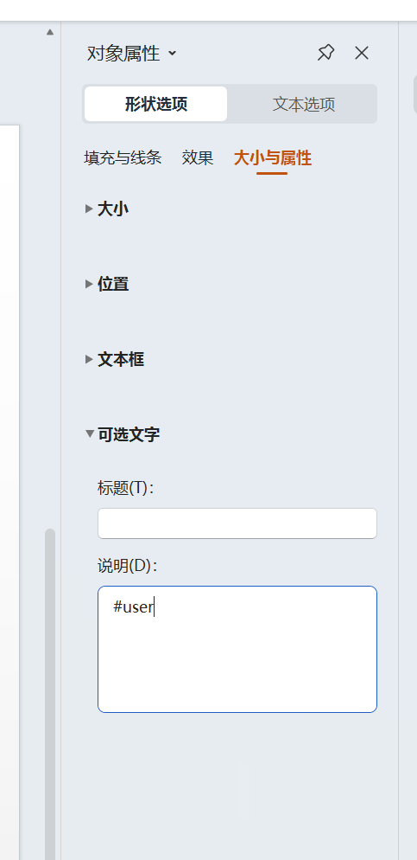
#{ #user.nickname }
#{ #user.phone }
#{ #user.nickname } #{ #user.phone }
如果给形状的可选文字设置一个对象，那么在占位符里可以省略掉该对象
#{ nickname }
#{ phone }
#{ nickname } #{ phone }

Slide 3
#{ #category[0]}
#{ #category[1]}
#{ #category[2]}
#{ #category[3]}
#{ #category[4]}
#{ #category[5]}
#{ #category[6]}
#{ #category[7]}
#{ #category[8]}
#{ #category[9]}
#{ #category[0]}
#{ #category[3]}
#{ #category[6]}
#{ #category[6]}
#{ #category[1]}
#{ #category[4]}
#{ #category[7]}
#{ #category[2]}
#{ #category[5]}
#{ #category[8]}

